Slide 1



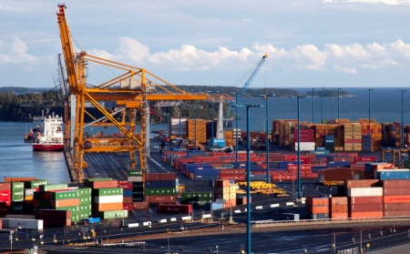

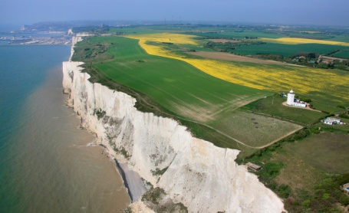
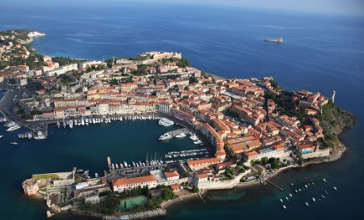
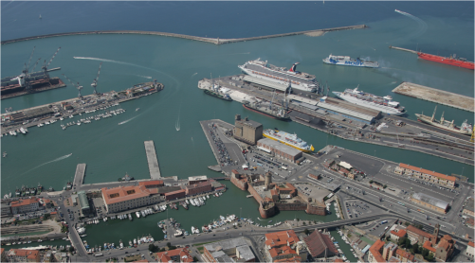
Kaarel Kose, väliskoostöö nõunik
Harjumaa Omavalitsuste Liit
projekt
PASSAGE
13. Veebruar 2018Local meeting

Slide 2



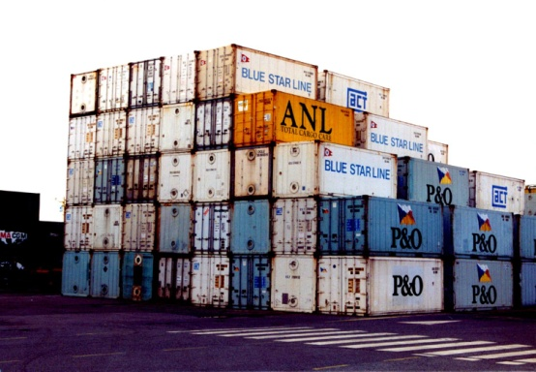

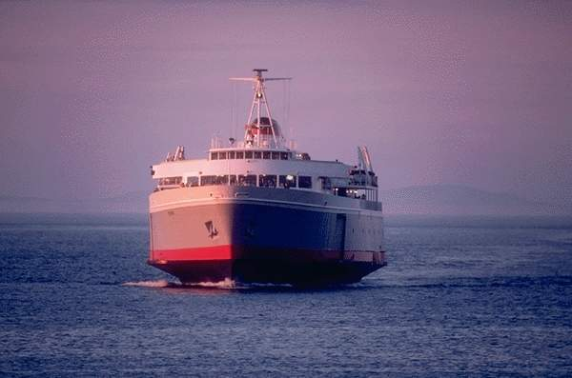
Mis on PASSAGE?
Public AuthoritieS Supporting low-cArbon Growth in European maritime border regions
Kaasrahastaja Interreg Europe programm
2016 mai – 2020 aprill
1.9 million €
(85% ERDF kaasrahastus)
www.interregeurope.eu/passage

Slide 3
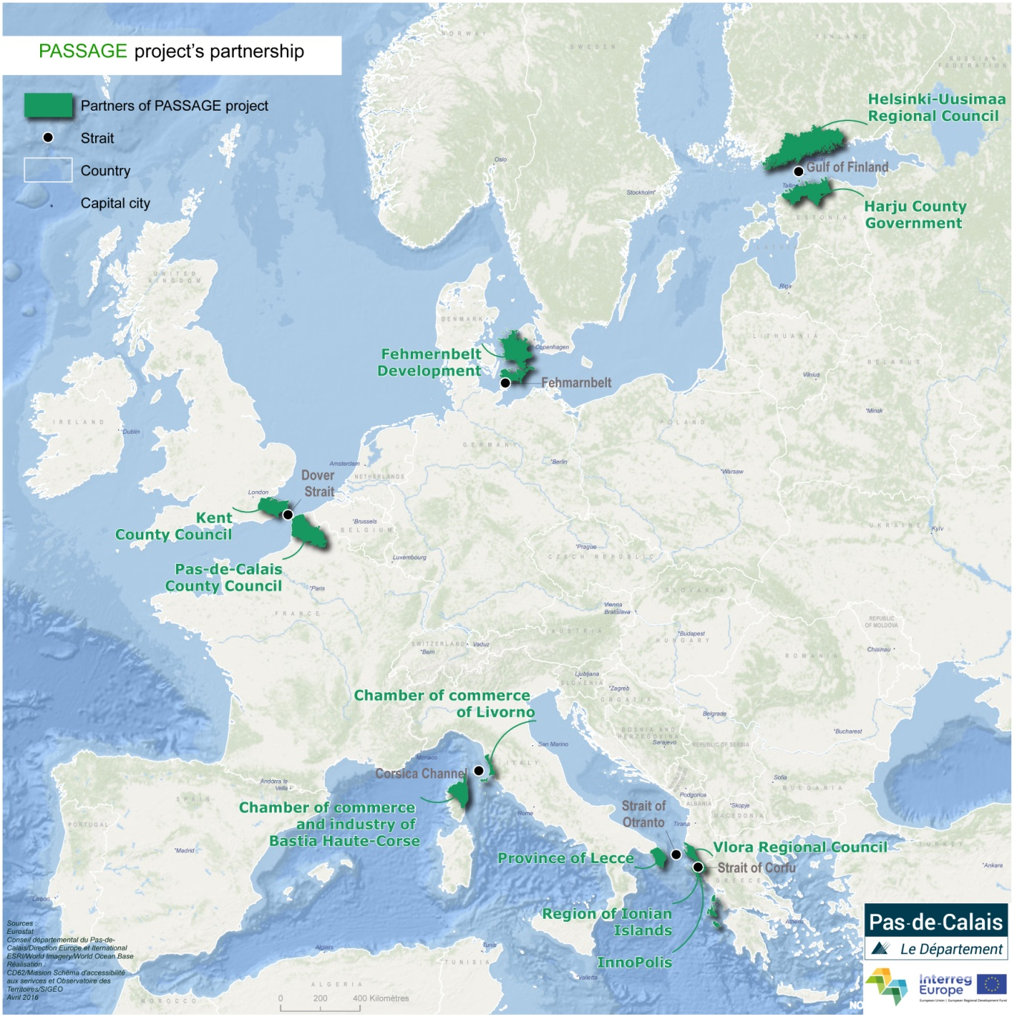
Mis on PASSAGE?
11 partnerit
8 riiki
5 merepiiri
6 väina
Soome Laht
Harjumaa Omavalitsuste Liit
Helsinki-Uusimaa Liit

Slide 4
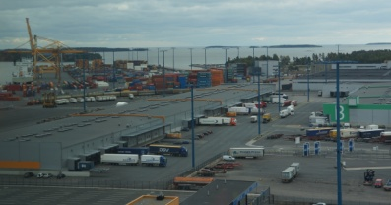
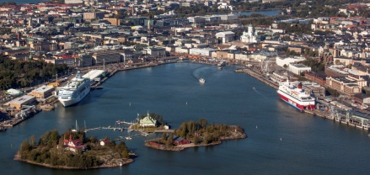
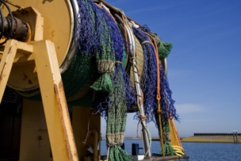

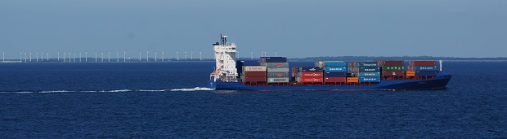
projekt PASSAGE
Väinad koondavad tegevusi ja rännet
Arvestatav süsinikuemissooni koondumine
Merepiirid
Takistus teema ühtsele haldamisele / juhtimisele
Piiriülesed koostööprogrammid, mis käsitlevad mereüleseid piire
Tööriistad piiriüleste ühiste lahenduste väljatöötamiseks

Slide 5
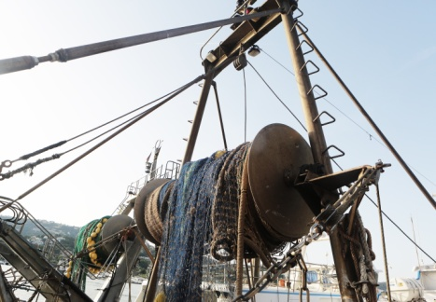
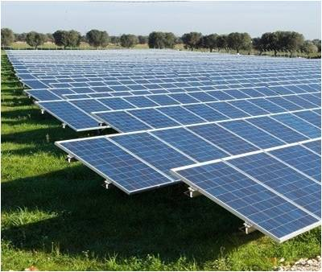
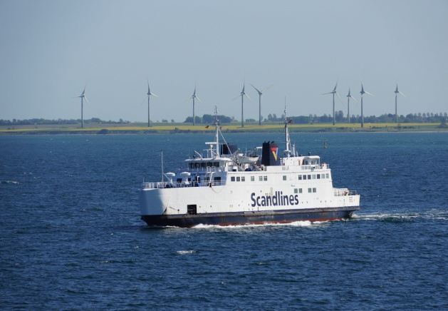
Eesmärgid
Parem arusaamine madala süsinikemissiooniga majandusele ülemineku väljakutsest partnerriikide piiriülestes koostööprogrammides
Kohandatud piiriülese lahenduse väljatöötamine kõikides osalevates merepiirkondades
Regioonide vaheline koostöö kohaliku ja piiriülese tegutsemisvõimekuse tõstmiseks

Slide 6
Sammud
TEEMAKOHASE TEADLIKKUSE TÕSTMINE
Süsinikemissiooni uuring
LAHENDUSTE UURIMINE
Head praktikad ja meetmesoovitused
TEGEVUS
Piiriüleste tegevuskavade koostamine ja elluviimine

Slide 7
Tööriistad
Uuring, et mõista täpsemalt mida muuta üleminekuks madala süsinikemissiooniga majandusele väinapiirkondades:
  Uuring valmib veebruaris 2018
Mis toimub reaalselt piiriüleses mõõtmes?
Millised on nende emissioonide pikaajalised mõjud piiriregioonidele?
Millised on võimalikud stsenaariumid kohalikul tasandil ja EL eesmärgid 2050?

Slide 8
Tööriistad
Temaatilised seminarid 3 võtmevaldkonnas
MADALSÜSINIK TRANSPORT
Kuidas transpordisektor võiks mõjutada arengut madala süsinik-emissiooni põhise majanduse suunas väina-piirkondades?
KESKKONNA ATRAKTIIVSUS
Mis on keskkonna kasud madala süsinik-emissiooni strateegiatest ja millised on nende mõjud piirkondade atraktiivsusele?
ETTEVÕTLIKKUS JA SOTSIAALNE INNOVATSIOON
Kuidas saavad kohalikud avaliku võimu esindajad toetada majanduslikke ja sotsiaalseid muutusi mis kaasnevad madala süsinik-emissiooniga majanduse arendamisega?

Slide 9
Tööriistad
Kohtumised kohalike sidusrühmadega
  Kord semestris kõikides väinapiirkondades
  Avalikud ja eraõiguslikud osapooled
Sidusrühmade võrgustikud piiriülesel tasandil
Edukate praktikate propageerimine
Piiriülese tegevuskava ettevalmistamine

Slide 10
Soome Lahe tegevuskava
Soome Lahe pealinnade ühenduste CO2 vähendamine
Väljavalitud meetmeinstrument on INTERREG Kesk-Läänemere programm. Peamine fookus on transpordil, kuna see on peamine koostöövaldkond piirkonnas. Nutikas lähenemine on võetud tegevuste keskmesse.
Tegevus 1 – Meetmemuutus ja mõjutamine väiksemale süsinikemissioonile: Helsinki-Uusimaa Liit ja Harjumaa Omavalitsuste Liit toetavad madala süsinikemissiooni eesmärkide seadmist üheks prioriteediks järgmisel programmperioodil (Uusimaa climate roadmap to carbon neutrality by 2035!).
Tegevus 2 – Madala süsinikemissooniga transpordi tagamine: E-pileti projekt keskendub Tallinna, Tartu ja Helsinki ühisele piletisüsteemile (samuti FinEst Link (jätkuprojekt!?), FinEst Smart Mobility, Plan4Blue ja Interreg Läänemere Programmi projetid NSB CoRe and Scandria®2Act)
Tegevus 3 – Koostöö tihendamine: Eesti-Soome transpordialgatuse Memorandumi uuendamine.
Tegevus 4 – Teavitamine: vähese süsinikemissiooniga Soome Lahe eesmärkidest.

Slide 11
Madal CO2 ja maakonnad
Madala süsinikemissiooni eesmärgid maakondlikes strateegiates:
Harju Maakonna Arengustrateegia 2025 uuendamine ja madala süsinikemissiooni majanduse põhimõtete sisseviimine
Süsinikjalajälje mõõtmine?
Asustuse suunamine
Ühistransport ja liikuvuslahendused
Ringmajandus
Madala süsinikemissiooniga ettevõtlus
Soojamajandus
Energiatootmine?
Tarbijateadlikkus
Eesmärkide seadmine annab võimaluse leida lahendusi!

Slide 12


Aitäh!
Kontakt:
Kaarel Kose
Kaarel.Kose@hol.ee
+372 52 08 480
Täiendav info:
www.interregeurope.eu/passage
www.europeanstraits.eu

